Slide 1
자재관리 및 생산환경관리(MES)
김승민

Slide 2
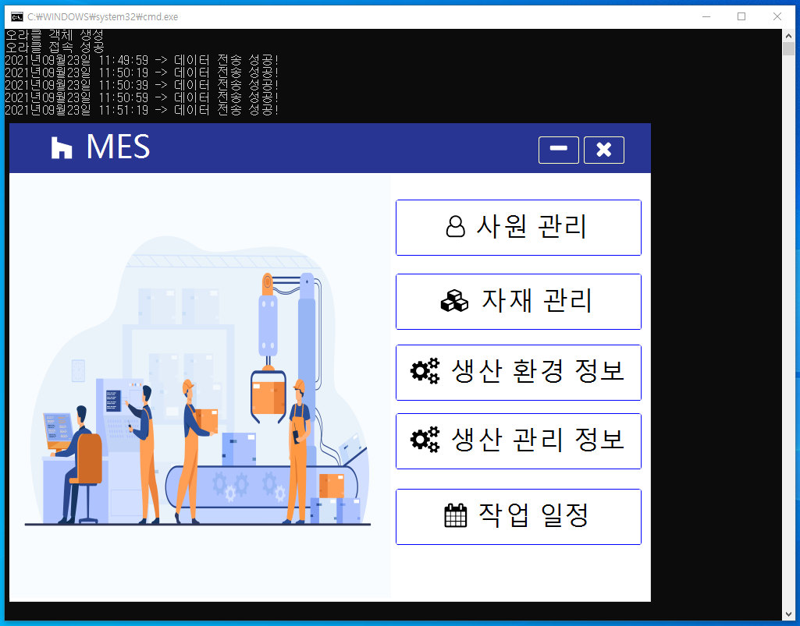
1. 메인UI
메인 화면이 켜질 때부터 각 라인별 생산 환경 정보,
관리 정보가 클라우드 서버 및 DB서버에 저장

Slide 3
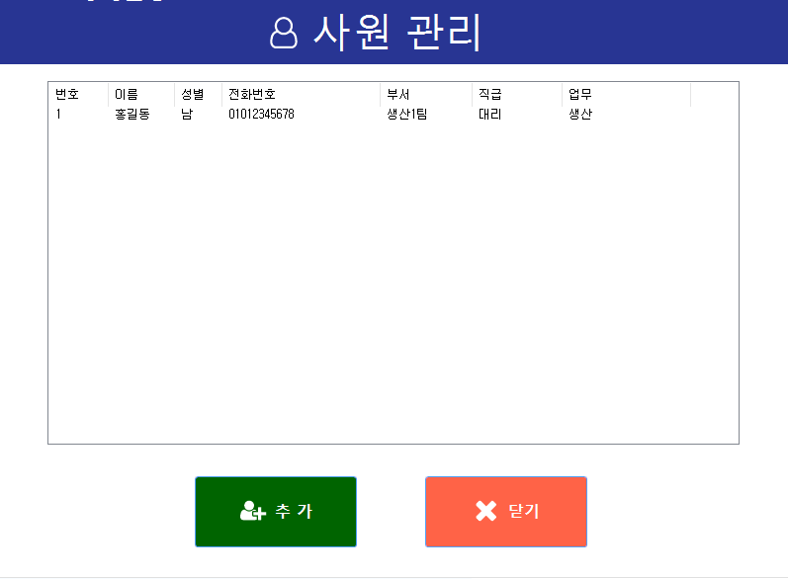
2. 사원 관리UI
메인UI에서 사원 관리 버튼 클릭시 등록된 사원들의 정보를
ListView로 보여줌

Slide 4
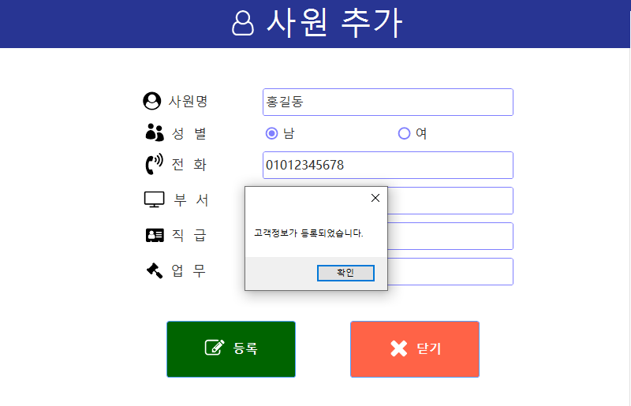
2-1. 사원 추가UI
사원 관리UI에서 추가 버튼 클릭시 사원의 정보를
입력하여 추가 할 수 있음

Slide 5
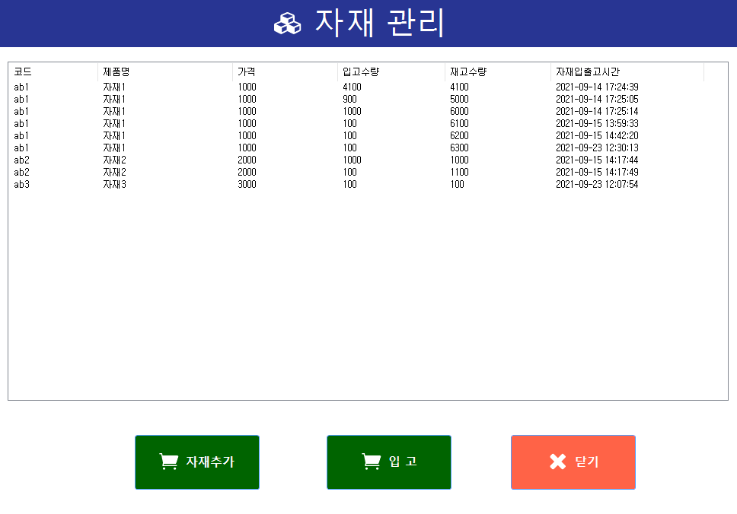
3. 자재 관리UI
메인 UI에서 자재 관리 버튼 클릭시 자재들의 정보를 보여주는 ListView
자재 코드 순으로 정리되어 있으며 이를 통해 재고수량 파악

Slide 6
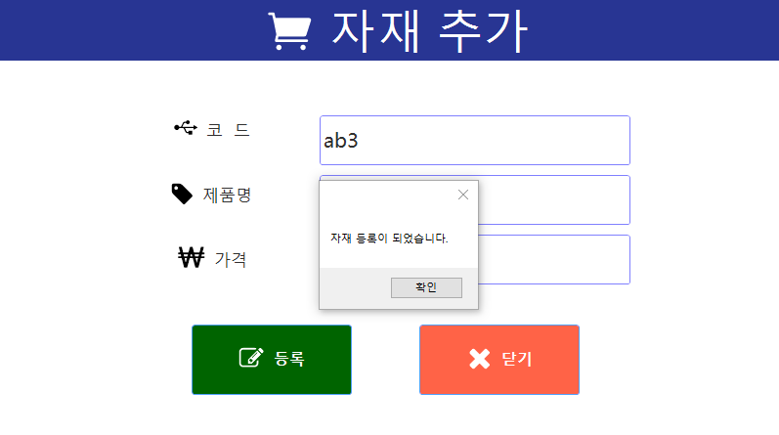
3-1. 자재 추가UI
자재 관리UI에서 자재 추가 버튼 클릭 시
자재의 정보를 추가 할 수 있음

Slide 7
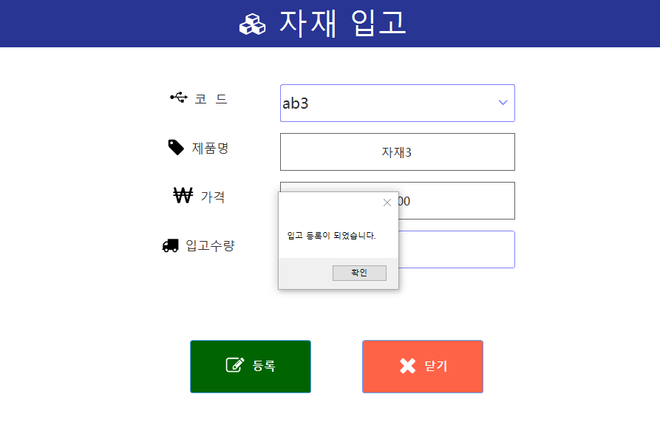
3-2. 자재 입고UI
자재 관리UI에서 입고 버튼 클릭 시
자재의 입고를 추가 할 수 있음

Slide 8
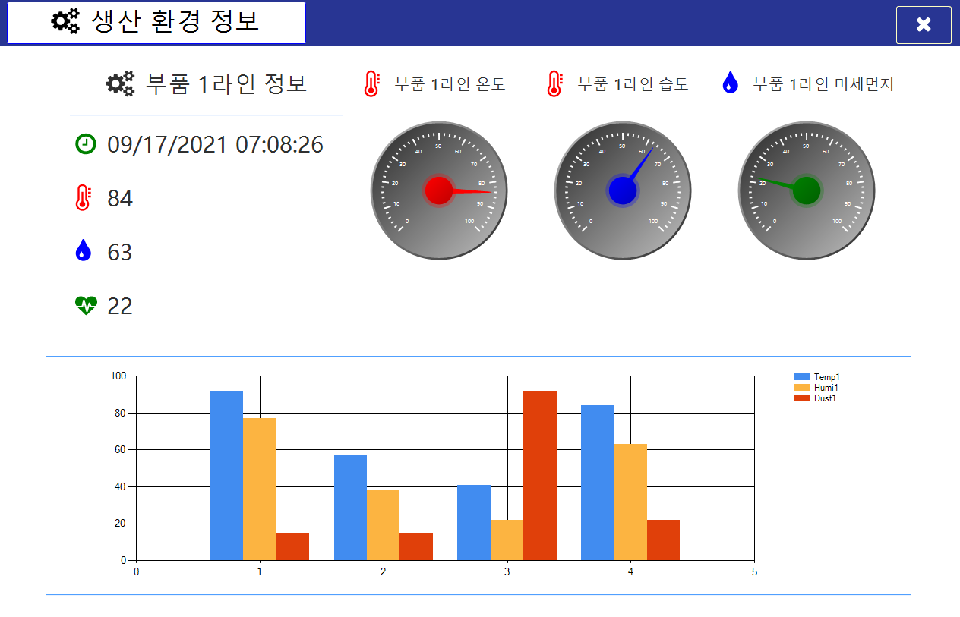
4. 생산 환경 정보UI
라인 별 환경 정보를 보여줌으로써 라인에 맞는 환경 유지할 수 있게 함

Slide 9
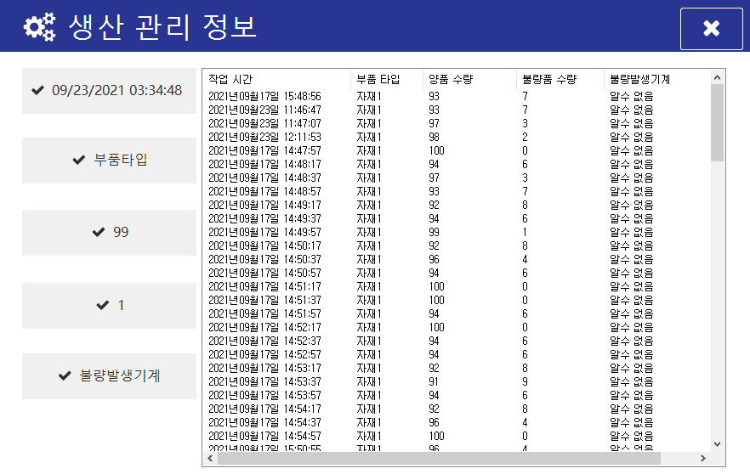
5. 생산 관리 정보UI
라인 별 관리 정보를 보여줌으로써 라인별 양품, 불량품 수량을 파악

Slide 10
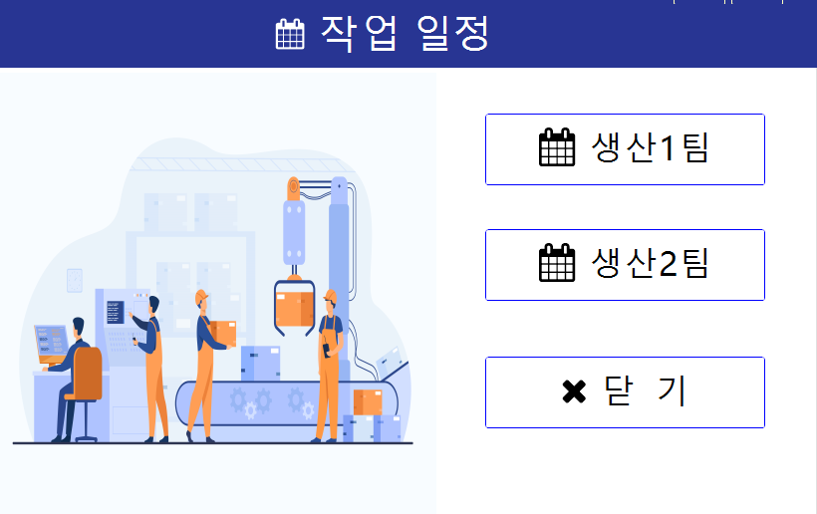
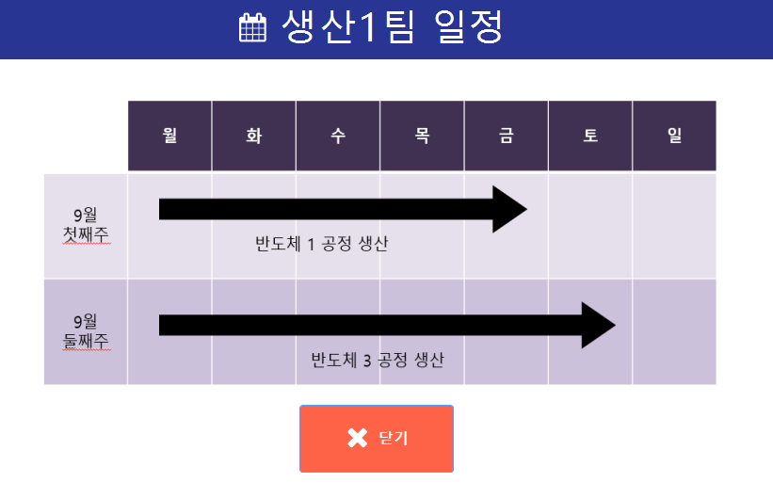
6. 작업 일정UI
각 부서별 일정을 2주 주기로 보여줌

